Slide 1
Ассоциированное течение вирусных болезней собак в условиях Прибайкалья
Алтайский государственный аграрный университет
Аспирант – Никоненко Татьяна Борисовна
Научный руководитель – Барышников П.И., д.в.н., профессор

Slide 2
Цель исследования:
выявить региональные особенности ассоциированного течения вирусных болезней собак на территории Иркутской области и усовершенствовать методы диагностики и лечебно-профилактических мероприятий при данных заболеваниях

Slide 3
Задачи исследования:
Провести анализ эпизоотической ситуации по вирусным болезням собак на изучаемой территории;
Изучить нозологический профиль ассоциированных вирусных болезней собак;
Выявить этиологическую структуру ассоциированных вирусных болезней желудочно-кишечного и респираторного трактов;
Провести мониторинг антибиотикорезистентности возбудителей бактериальных инфекций, входящих в ассоциации с вирусными патогенами и эндопаразитами;
Провести сравнительный анализ гематологических и биохимических показателей крови здоровых и больных ассоциированными вирусными болезнями собак;
На основании полученных данных разработать схему лечения и рекомендации по диагностике и профилактике ассоциированных вирусных болезней собак.

Slide 4
Материалы и методы исследования:
Ретроспективный анализ документов ветеринарного учёта, отчётности и оперативных-статистических данных, полученных с помощью программы для ветеринарных клиник «БИТ: Айболит» на базе государственных ветеринарных клиник г. Черемхово и г. Иркутск;
Экспериментальные исследования клинически больных вирусными гастроэнтеритами и бронхопневмониями собак на базе питомника К-9 г. Иркутск и ОГБУ «Черемховская СББЖ»;
Лабораторные исследования смывов с прямой кишки, назальных и конъюнктивальных смывов, смывов с околофаренгиальных желез и фекалий от больных собак на базе ФГБУ «Иркутская межобластная ветеринарная лаборатория»;
Биометрический анализ с применением общепринятых методов описательной статистики с использованием программы Microsoft Exсel.

Slide 5
Схема лабораторной диагностики
Вирусологические:
- метод иммунохроматографического анализа (ИХА)
- метод иммуноферментного анализа (ИФА)
- метод полимеразно-цепной реакции (ПЦР)
Бактериологические:
- посев на плотные дифференциальные диагностические среды (МПА, OLOA, Эндо, Левина, Плоскирева, Б. Паркера, Вильсона-Блера, XLD, )
видовая идентификация микроорганизмов определение их чувствительности к антибиотикам при помощи Масс-спектрометра Microflex LT/SH (Bruker)
Копрологические:
метод Котельникова-Хренова
Микологические:
- посев на среды Сабуро и Чапека

Slide 6
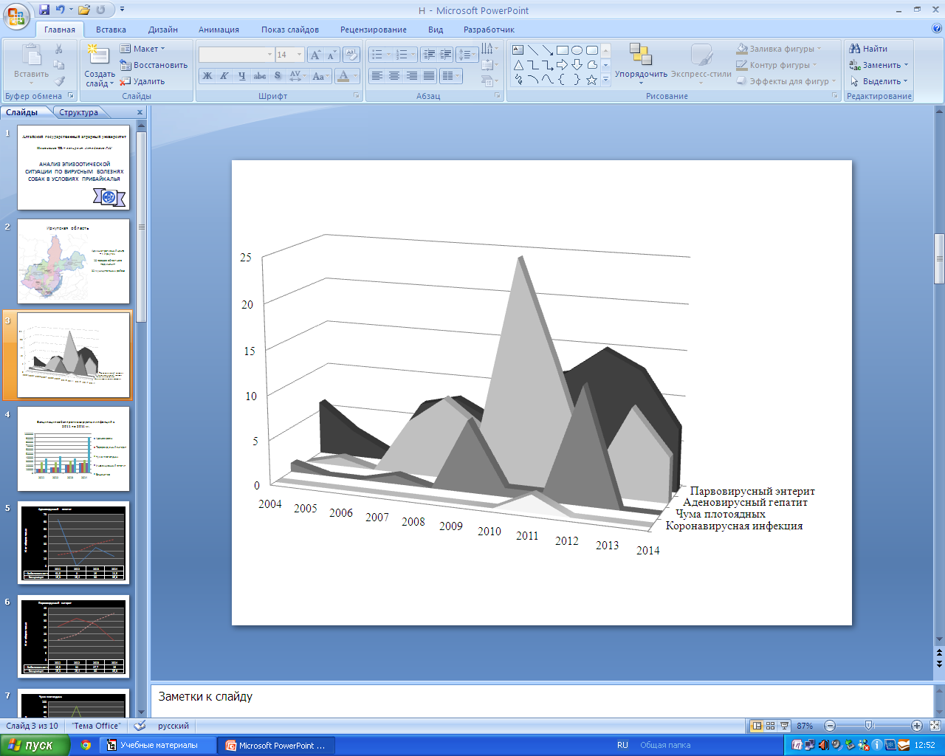
Заболеваемость собак вирусными болезнями на территории Прибайкалья за 2004-2014 гг.

Slide 7
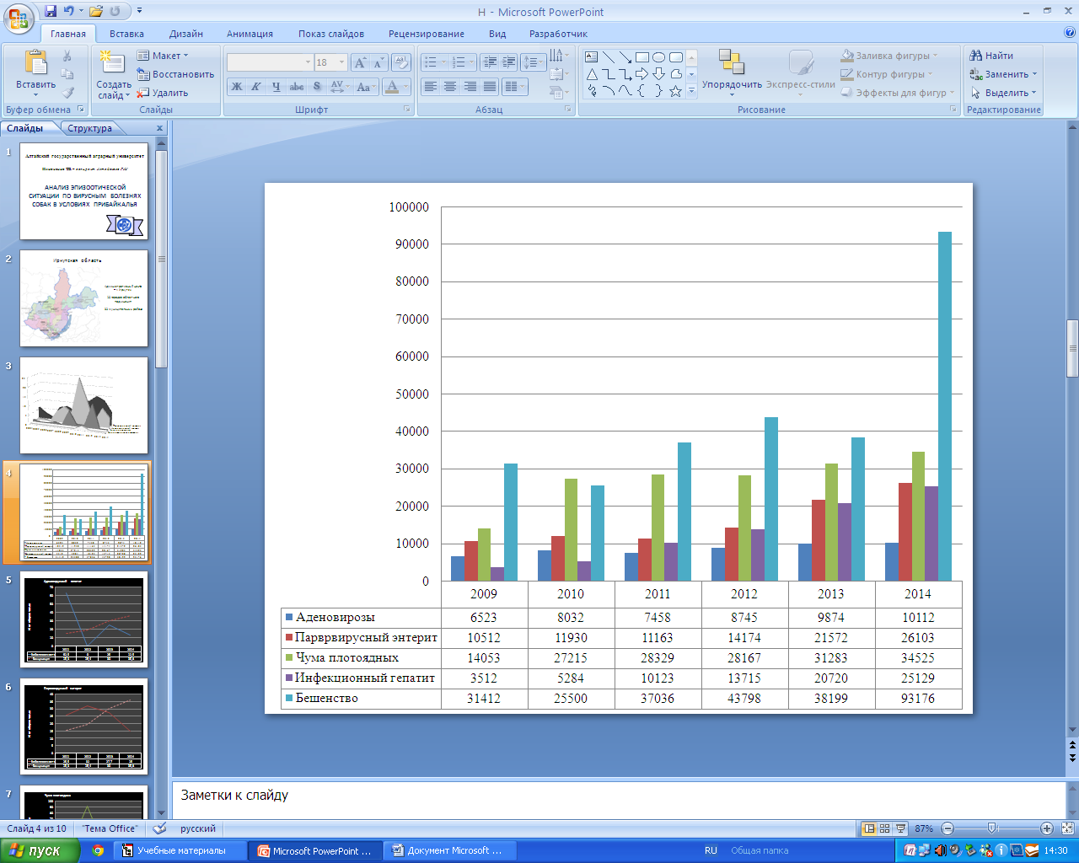
Уровень вакцинации собак против вирусных инфекций в период с 2009 по 2014 гг.

Slide 8
Нозологический профиль вирусных инфекций собак на территории Иркутской области за 2014- 2016 г г.
Наименование вирусной болезни | Количество больных собак, голов | Удельный вес в нозопрофиле по группе, % | Удельный вес в общем нозопрофиле, %
Группа 1 Вирусные моноинфекции
Чума собак (ЧС) | 624 | 15,02 | 13,2
Парвовироз (ПВЭ) | 2359 | 56,8 | 49,9
Аденовироз (АД 2) | 334 | 8,04 | 7,1
Инфекционный гепатит (АД 1) | 615 | 14,8 | 12,9
Парагрипп (ПГ) | 217 | 5,2 | 4,6
Папиломатоз | 2 | 0,05 | 0,04
Герпесвироз | 4 | 0,09 | 0,08
n=7 | 4155 | 100 | 87,8
Группа 2 Ассоциированные вирусные болезни
Чума собак+инфекционный гепатит (ЧС+АД1) | 10 | 1,8 | 0,2
Чума собак+парагрипп(ЧС+ПГ) | 14 | 2,5 | 0,3
Чума собак+аденовироз (ЧС+АД2) | 5 | 0,9 | 0,1
Чума собак+парвовироз (ЧС+ПВЭ) | 67 | 11,9 | 1,4
Парвовироз+коронавироз (ПВЭ+КВЭ) | 296 | 52,5 | 6,3
Парвовироз+инфекционный гепатит (ПВЭ+АД1) | 40 | 7,1 | 0,8
Парагрипп+аденовироз (ПГ+АД2) | 105 | 18,6 | 2,2
Чума собак+парвовироз+коронавироз (ЧС+ПВЭ+КВЭ) | 14 | 2,4 | 0,3
Чума собак+парагрипп+аденовироз (ЧС+ПГ+АД2) | 8 | 1,4 | 0,2
Парагрипп+инфекционныйгепатит+аденовироз (ПГ+АД1+АД2) | 5 | 0,9 | 0,1
n=9 | 564 | 100 | 11,9
Группа 3 Ассоциированные вирусные и бактериальные болезни
Инфекционный гепатит+лептоспироз | 1 | 12,5 | 0,02
Аденовироз+отит бактериальный | 3 | 37,5 | 0,06
Парагрипп+аденовироз+отит бактериальный | 4 | 50 | 0,08
n=3 | 8 | 100 | 0,17
Группа 4 Ассоциированные вирусные и грибковые болезни
Парвовироз+грибковый отит | 3 | 75 | 0,06
Парвовироз+инфекционныйгепатит+микроспория | 1 | 25 | 0,02
n=2 | 4 | 100 | 0,08

Slide 9
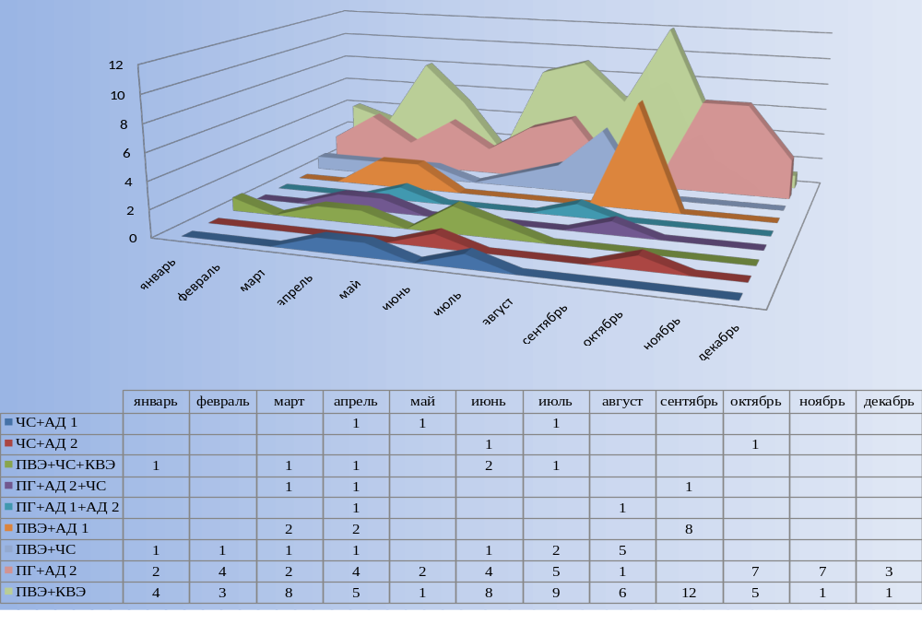
Сезонность ассоциированных вирусных болезней собак

Slide 10
№ бирки собаки | Выделенные патогены инфекционных гастроэнтеритов
 | Вирусные |  | Бактериальные |  |  |  |  |  |  | Гельминтозы
 | Парво-вирус | Корона-вирус | Эшерихиозы |  |  | Условно-патогенные энтеробактерии |  |  |  | Toxocara canis
 |  |  | E. coli O2 | E. coli O121 | E. coli O8 | Pr. mirabilis | Pr. vulgaris | Str. feacalis | C. freundii
9630 | + |  | +
9645 | + | + |  |  |  | + |  |  |  | +
9628 | + |  |  |  |  |  | + | +
9633 |  | + |  | +
9658 | +
9687 | + |  |  |  |  |  |  |  | +
9685 | + | +
9664 |  | + | +
9674 | + |  |  |  |  |  |  |  |  | +
9650 | + | + |  |  | +
9670 | + |  | +
9648 | + |  |  |  |  |  | +
9654 | + | + | + |  |  |  |  |  |  | +
9629 |  | + |  |  |  |  |  |  | +
9631 | + |  |  |  |  | + |  | +
9680 | + | + |  |  | +
6947 | + |  |  |  |  | + |  |  |  | +
9640 |  | + |  | +
9668 | + |  |  |  |  |  |  |  | + | +
9673 | + | + |  |  |  | + |  |  |  | +
N=20 | 16 | 10 | 4 | 2 | 2 | 4 | 2 | 2 | 3 | 6

Slide 11
Кличка собаки, возраст | Выделенные патогены инфекционных бронхопневмоний
 | Вирусные |  | Бактериальные
 | ПГ | АД 2 | Borde-tella bronchi-septica | St. аure-us | St. еpider-midis | Str. рneu-monia | Entero-coccus faeca-lis | Entero-bacter cloacae | Citro-bacter diver-sus
Жуля, 1 год |  | + | + | + |  |  | + |  | +
Байкал, 8 мес. |  | + |  | + | + | +
Ганс, 6 мес. | + | + | + |  |  |  |  | +
Мэри, 9 мес | + | + | + |  | + |  |  |  | +
Шарик, 11 мес. | + |  |  |  |  | + |  |  | +
Грэй, 1 год |  | + | + | + | +
Дик, 7 мес. | + | + | + | + |  |  | +
Белка, 8 мес. | + | + | + |  |  | + |  |  | +
Сарма, 10 мес. |  | + | + | + |  |  | +
Умка, 9 мес. | + |  | + | + |  |  |  | +
Батон, 1 год | + | + | + | + |  | +
N=11 | 7 | 9 | 9 | 7 | 3 | 4 | 3 | 2 | 4

Slide 12
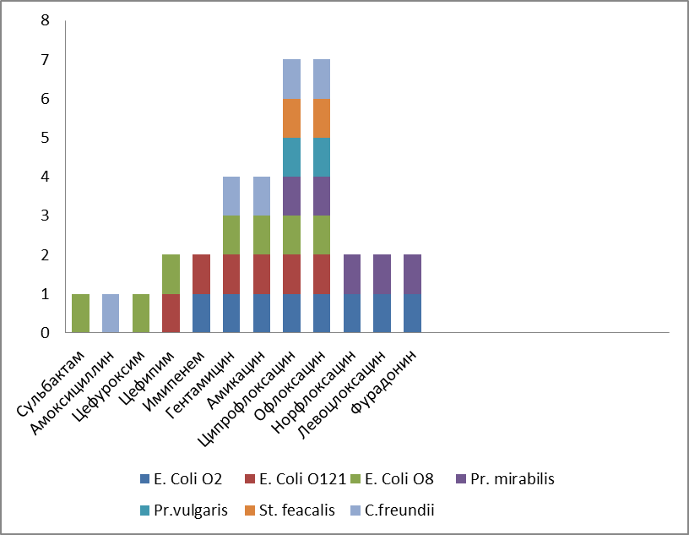
Антибиотикочувствительность бактерий, входящих в состав ассоциаций при вирусно-бактериальных гастроэнтеритах

Slide 13
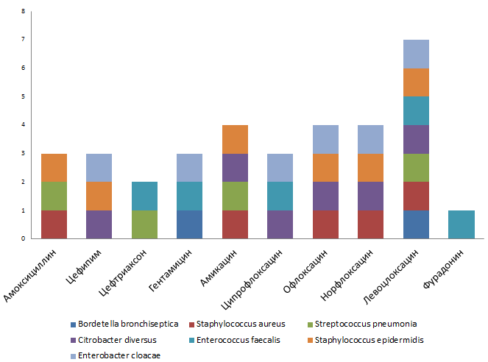
Антибиотикочувствительность бактерий, входящих в состав ассоциаций вирусно-бактериальных бронхопневмоний

Slide 14
Результаты гемотологических исследований при ассоциированных вирусных болезнях собак
№ п/п | Показатели | Ед. измерения | Норма | Ассоциированные вирусные гастроэнтериты | Ассоциированные вирусные бронхопневмонии
1 | Уровень лейкоцитов в крови (WBC) |  | 6-17 | 12,16±1,31 | 14,27±1,14**
2 | Уровень лимфоцитов в крови (LUM) |  | 0,8-5,1 | 3,26±0,45** | 4,38±0,42***
3 | Уровень средних клеток в крови (MID) |  | 0-1,8 | 1,2±0,09 | 1,12±0,12***
4 | Уровень гранулоцитов в крови (GRA) |  | 4-12,6 | 8,58±1,27** | 9,8±0,46***
5 | Уровень эритроцитов в крови (RBC) |  | 5,5-8,5 | 6,18±0,14** | 6,93±0,34***
6 | Уровень гемоглобина в крови (HGB) | г/л(г/дл) | 110-190 | 124,4±6,47* | 155,5±10,16***
7 | Гематокрит (HCT) | % (л/л) | 39-56 | 43,14±2,05* | 49,58±2,33***
Примечание: разница с контролем достоверна при * Р≤0,05; ** P≤0,01; *** Р≤0,001

Slide 15
Результаты биохимических исследований при ассоциированных вирусных болезнях собак
№ п/п | Показатели | Ед. измерения | Норма | Ассоциированные вирусные гастроэнтериты | Ассоциированные вирусные бронхопневмонии
1 | Общий белок | г/л | 59-73 | 64,4±1,54** | 68±1,57***
2 | Общий кальций | мг % | 7,0-11,5 | 9,42±0,85 | 10,15±0,56
3 | Неорганический фосфор | мг % | 3,0-6,0 | 4,92±0,6 | 4,85±0,43
4 | Глюкоза | ммоль/л | 4,3-7,3 | 4,64±0,13** | 6,38±0,22***
5 | Щелочной резерв | ед. | 400-600 | 514±10,84 | 542,67±12,18
6 | Креатинин | мкМоль/л | 26-120 | 99,2±3,71** | 75,67±6,17***
7 | Мочевина | мМоль/л | 3,5-9,2 | 7,36±0,79** | 6,5±0,61***
8 | Альбумин | г/л | 22-39 | 29,6±1,94** | 32,17±1,9***
Примечание: разница с контролем достоверна при * Р≤0,05; ** P≤0,01; *** Р≤0,001

Slide 16
Лечение ассоциированных вирусных гастроэнтеритов
Схема № 1: Глобкан-5, супрастин, фоспренил, максидин, 0,9% изотонический раствор натрия хлорида, гемобаланс, раствор Рингера, ципровет 5%, авертель, ветом 1.1., ковертал, веракол, квамантел, мексидол-Вет, серения.
Схема № 2: Азоксивет, 0,9% изотонический раствор натрия хлорида, гемобаланс, раствор Рингера, ципровет 5%, авертель, ветом 1.1., ковертал, веракол, квамантел, мексидол-Вет, серения.

Slide 17
Лечение ассоциированных вирусных бронхопневмоний
Схема № 1: Глобкан-5, фоспренил, максидин, 0,9% изотонический раствор натрия хлорида, гемобаланс, раствор Рингера, ципрофлоскацин, ветом 1.1., лабилон, эвентол, бромгексин, бронхолитин, преднизолон, мексидол-Вет.
Схема № 2: Азоксивет, 0,9% изотонический раствор натрия хлорида, гемобаланс, раствор Рингера, ципрофлоскацин, ветом 1.1., лабилон, эвентол, бромгексин, бронхолитин, преднизолон, мексидол-Вет.

Slide 18
Сравнительная характеристика терапевтической эффективности
двух схем лечения собак больных вирусными гастроэнтеритами,
ассоциированными с патогенными энтеробактериями и гельминтами
Группа | Схе-ма лече-ния | Кол-во испы-туемых больных собак, голов | Выздо-ро-вело, голов | % | Период лечения, дней | Пало, голов | Леталь-ность, % | Длитель-ность болезни, дней
А | № 1 | 5 | 3 | 60 | 11,3±0,67 | 2 | 40 | 4,5±0,5
Б | № 2 | 6 | 5 | 83,3 | 11,6±0,51 | 1 | 16,6 | 7
Всего: |  | 11 | 8 | 72,7 | 11,5±0,38 | 3 | 27,3 | 5,3±0,88

Slide 19
Сравнительная характеристика терапевтической эффективности
двух схем лечения собак больных ассоциированными вирусными бронхопневмониями
Группа | Схе-ма лече-ния | Кол-во испы-туемых больных собак, голов | Выздо-ро-вело, голов | % | Период лечения, дней | Пало, голов | Леталь-ность, % | Длитель-ность болезни, дней
А | № 1 | 5 | 2 | 40 | 13,75±0,75 | 3 | 60 | 5,2±1,02
Б | № 2 | 6 | 5 | 83,3 | 13,8±0,37 | 1 | 16,7 | 8±0,32
Всего: |  | 11 | 7 | 63,6 | 13,79±0,31 | 4 | 36,4 | 6,6±0,77

Slide 20
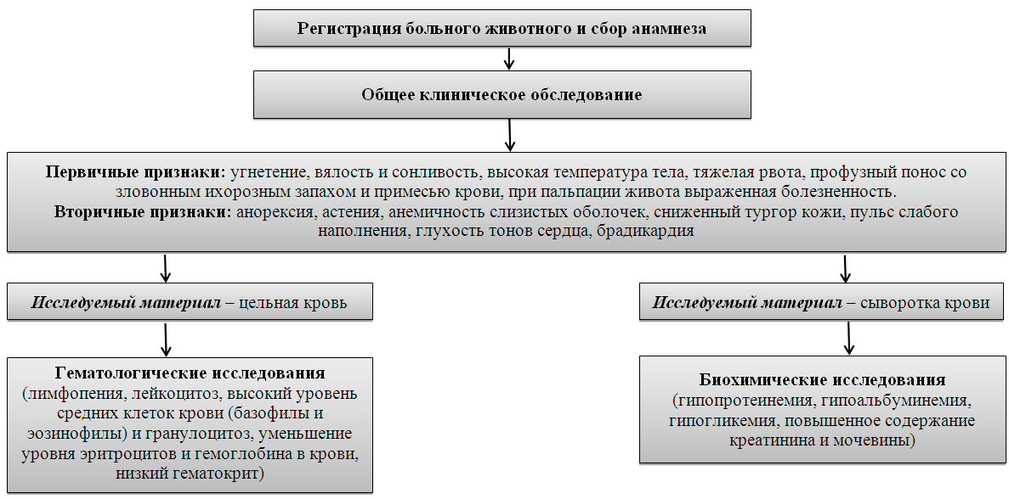
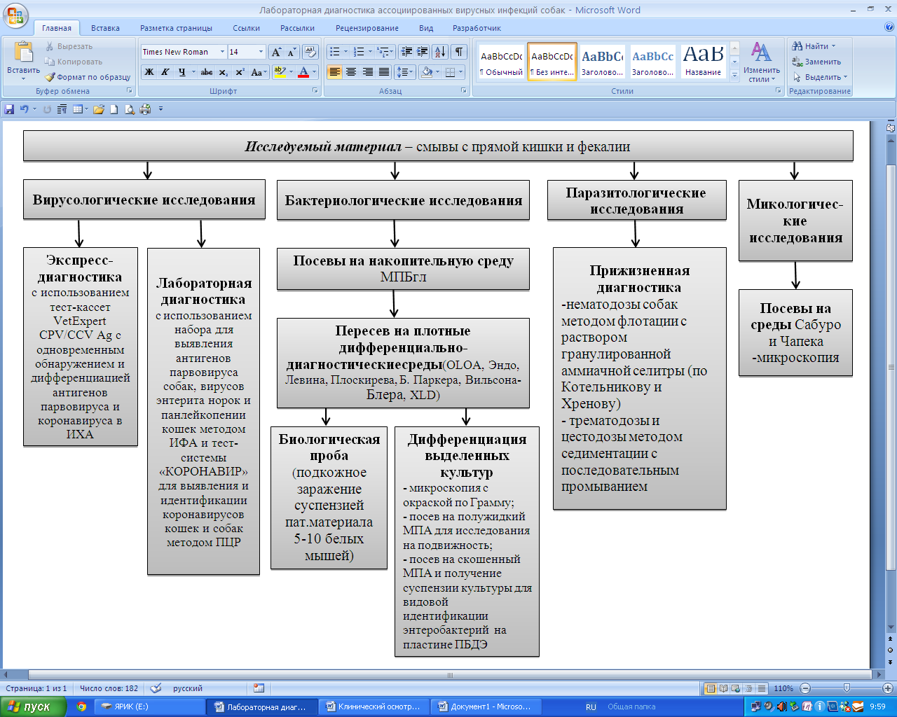
Алгоритм диагностики ассоциированных вирусных гастроэнтеритов собак

Slide 21
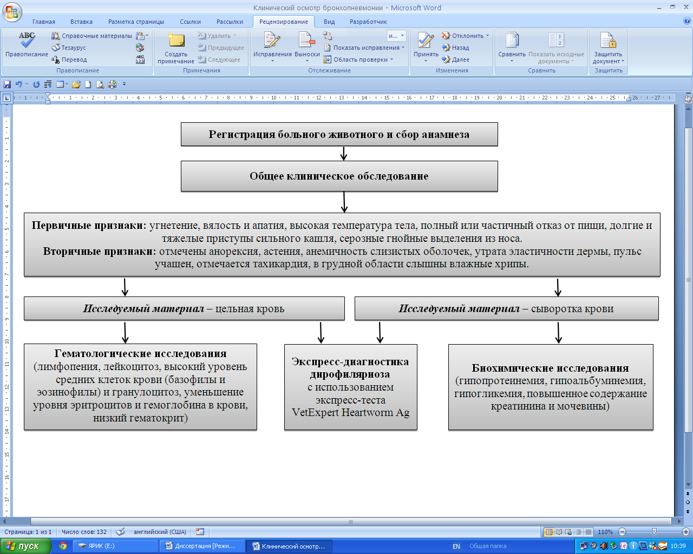
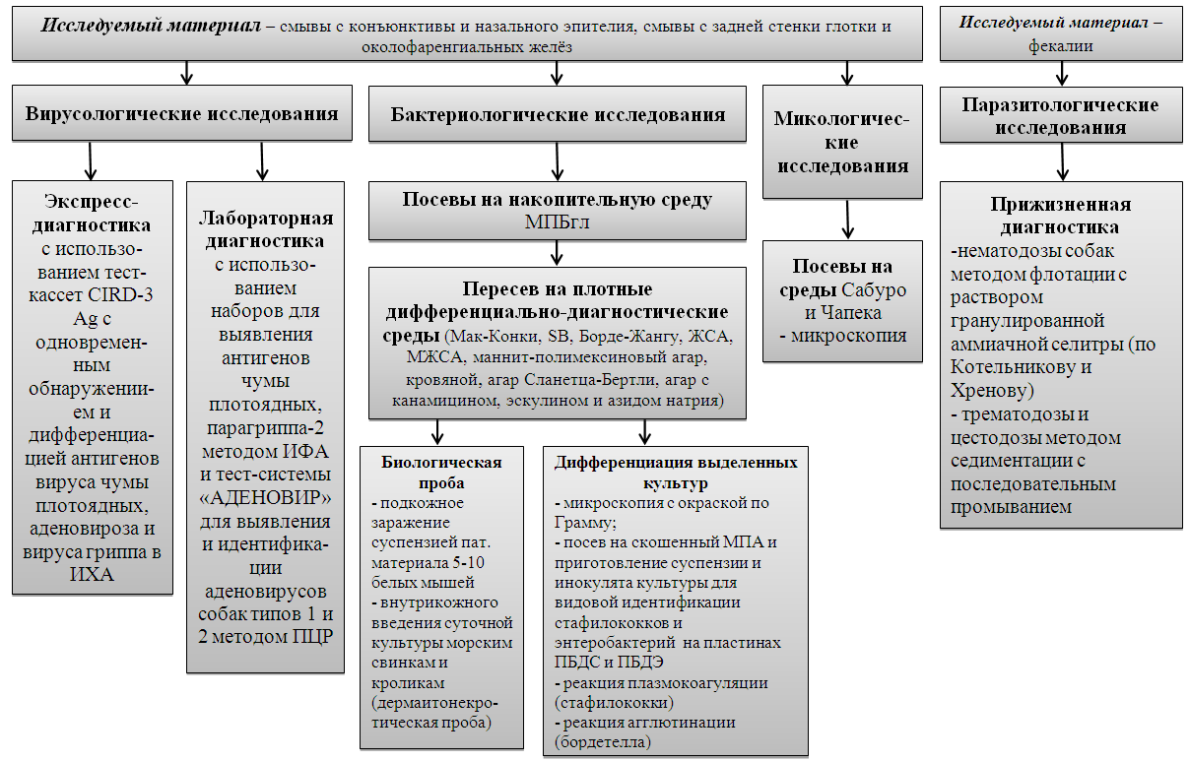
Алгоритм диагностики ассоциированных вирусных бронхопневмоний
собак

Slide 22
Календарь профилактических вакцинаций против ассоциированных вирусных болезней собак в условиях Иркутской области
Кратность вакцинации | Применяемая вакцина | Наименование профилактических мероприятий
1-я вакцинация | Дюрамун Макс 5-CvK/4L или Вангард Плюс 5 L4 CV | Ввакцинация против чумы плотоядных, парвовирусного энтерита, гепатита, аденовироза, парагриппа, коронавируса и лептоспироза
2-я вакцинация Через 3 недели после 1-ой вакцинации
3-я вакцинация Через 3 недели после 2-ой вакцинации
4-я вакцинация Через 3 недели после 3-ей вакцинации | Рабикан | Вакцинация против бешенства
5- я вакцинация и последующие до конца жизни Через 1 год после последней прививки Дюрамун Макс 5-CvK/4L | Дюрамун Макс 5-CvK/4L или Вангард Плюс 5 L4 CV | Ввакцинация против чумы плотоядных, парвовирусного энтерита, гепатита, аденовироза, парагриппа, коронавируса и лептоспироза
6-я вакцинация Через 20-30 дней после 4-ой вакцинации | Рабикан | Вакцинация против бешенства
7-я вакцинация и последующие до конца жизни Через 2 года после последней прививки Рабикан

Slide 23
ВЫВОДЫ
1. Ассоциированные вирусные болезни в общей инфекционной патологии собак составляют 12,2 %, что в 7,2 раза меньше регистрируемых вирусных моноинфекций. Заболеваемость ассоциированными вирусными болезнями проявляется независимо от пола и возраста животных. Наибольшее число случаев ассоциированных вирусных болезней зарегистрировано среди беспородных собак. Наибольшей резистентностью к ассоциированным вирусным болезням собак проявляли болонки, русские спаниели и сибирские хаски.
3. Вспышки ассоциированных вирусных заболеваний имеют выраженную сезонность. Годовые надбавки в эпизоотическом процессе ассоциированных вирусных заболеваний желудочно-кишечного тракта наблюдаются в сентябре (19,04%), а также в марте (12,7%) и июне (12,7%). Случаи ассоциированных вирусных заболеваний респираторной системы в большей степени наблюдаются в октябре (17,1%) и ноябре (17,1%), а также июле (12,2%).
4. Вирусными патогенами ассоциированных заболеваний собак могут являться возбудители чумы плотоядных, парво- и коронавирусного энтеритов, аденовирозов, парагриппа, которые могут образовывать ассоциации в разных сочетаниях и вариациях с такими бактериальными патогенами, как Е.coli O2 (16%), Pr. Mirabilis (16 %), С.freundii (12%), Str.feacalis (11%), Pr.vulgaris (8%) Е.coli O8 (8%), Е.coli O121 (8 %), Bordetella bronchiseptica (28%), Staphylococcus aureus (22%), Streptococcus pneumonia (12%), Citrobacter diversus (12%), Enterococcus faecalis (11%), Staphylococcus epidermidis (9%), Enterobacter cloacae (6%). В 24% случаях течение ассоциированных вирусно-бактериальных заболеваний собак может осложняться гельминтозной инвазией Toxocara canis.

Slide 24
5. В крови больных ассоциированными вирусными болезнями собак достоверно снижается концентрация гемоглобина и уровень эритроцитов и лимфоцитов, отмечается низкий гематокрит, наблюдается выраженный лейкоцитоз, высокий уровень средних клеток крови (базофилы и эозинофилы) и гранулоцитоз. В сыворотке крови больных ассоциированными болезнями собак установлена гипопротеинемия, гипоальбуминемия, гипогликемия, повышенное содержание креатинина и мочевины.
6. Диагностика ассоциированных вирусных болезней собак должна осуществляться комплексно с применением современных средств и методов диагностики, с обязательным включением данных анамнеза и общего клинического обследования и целого арсенала методов лабораторной диагностики с вирусологическими, бактериологическими, микологическими и паразитологическими исследованиями.
7. Современный подход к лечению больных ассоциированными вирусными болезнями собак необходимо базировать на рациональном применении специфических средств терапии. Применение такого противовирусного препарата с иммуномодулирующей активностью, как азоксивет, с одновременной дачей таких антибиотиков, как офлоксацин и ципрофлоксацин - при вирусных гастроэнтеритах и левофлоксацин - при вирусных бронхопневмониях повышает сохранность животных.
8. Профилактические меры против ассоциированных вирусных болезней собак должны быть направлены на своевременную иммунизацию собак, строго придерживаясь схемы вакцинации. Перед началом вакцинации необходимо проводить копрологические исследования на наличие глистной инвазии. При обнаружении гельминтов проводить лечебную дегельминтизацию с применением препарата Авертель с последующей эффективностью проводимого лечебного мероприятия.

Slide 25
ПРАКТИЧЕСКИЕ ПРЕДЛОЖЕНИЯ И РЕКОМЕНДАЦИИ
1. Схема лечения ассоциированных вирусных гастроэнтеритов
собак
2. Схема лечения ассоциированных вирусных бронхопневмоний
собак
3. Алгоритм диагностики ассоциированных вирусных
гастроэнтеритов собак
3. Алгоритм диагностики ассоциированных вирусных
бронхопневмоний собак
4. Календарь профилактической вакцинации против
ассоциированных вирусных болезней собак

Slide 26
Благодарю за внимание!

